Slide 1
Пән/Сынып: | 8 сынып Алгебра
Қай аптаның нешінші сабағы | 4-тоқсан, 7-сабақ
Тарау немесе бөлім атауы: | Теңсіздіктер
Сабақтың тақырыбы: | Рацинал теңсіздік.
Оқу мақсаты: | 8.2.2.8 Рацинал теңсіздіктерді шешу
Бағалау критерийі: | Рацинал теңсіздіктерді интервалдар әдісімен шешеді.

Slide 2
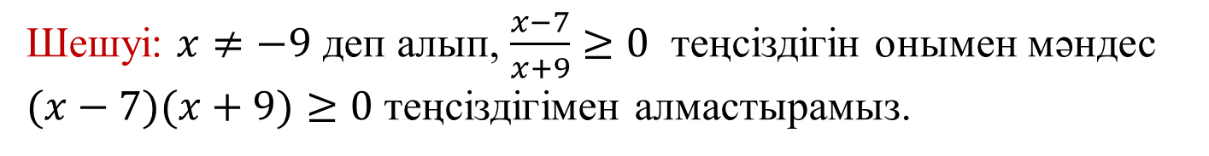
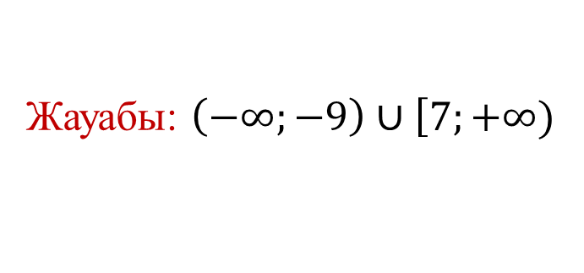

Рационал теңсіздіктерді шешу
Сыныппен жұмыс
Мысал 1: $\frac{x−7}{x+9}≥0$ теңсіздігін интервалдар әдісімен шығарайық
Шешуі: $x≠−9$ деп алып, $\frac{x−7}{x+9}≥0$ теңсіздігін онымен мәндес $(x−7)(x+9)≥0$ теңсіздігімен алмастырамыз.
Осы теңсіздіктің нөлдерін табамыз, яғни $x−7=0 және x+9=0$
$x=7$ $x=−9$
Жауабы: $\left(−∞;−9\right)∪\left[7\right.;+∞)$

Slide 3



Сыныппен жұмыс
Мысал 2. $\frac{6x−5}{4x+1}<0$ теңсіздігінің бүтін шешімдерін табайық.
Шешуі: $\frac{6x−5}{4x+1}<0$ теңсіздігін қарастырамыз.
${\begin{aligned}1) 4x+1≠0 , яғни x≠−0,25 деп алып мәндес теңдеуге айналдырамыз \\ \left(6x−5\right)\left(4x+1\right)<0 Енді осы теңсіздікті шешеміз. \end{aligned}}^{}$
2) Осы теңсіздіктің нөлдерін табамыз, яғни $6x−5=0 және 4x+1=0$
$x=\frac{5}{6}$ $x=−0,25$
$\left(\frac{5}{6};−0,25\right)$аралығында жататын тек $\left\{0\right\}$ саны
Жауабы: $\left\{0\right\}$

Slide 4



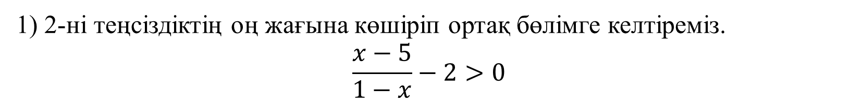
Сыныппен жұмыс
Мысал 3. $\frac{x−5}{1−x}>2$ теңсіздігін шешіп, оның ең үлкен бүтін шешімін табайық.
Шешуі: $\frac{x−5}{1−x}>2$ теңсіздігін қарастырамыз.
1) 2-ні теңсіздіктің оң жағына көшіріп ортақ бөлімге келтіреміз.
$$\frac{x−5}{1−x}−2>0$$
$\frac{x−5−2(1−x)}{1−x}>0$ жақшаны ашып ұқсас мүшелерді біріктіреміз. Сонда $\frac{3x−7}{1−x}>0$
2) Осы теңсіздіктің нөлдерін табамыз $3x−7=0$және $1−x≠0$ себебі бөлшектің бөлімі нөлге тең болмау керек.
Содан $x=2\frac{1}{3}$ және $x≠1$ деген екі нүктені таптық, енді сан өсіне салып таңбасын анықтаймыз.
Жауабы: $\left\{2\right\}$

